Slide 1
Storytelling în Recrutare
Daria Simion

Slide 2
Ce înseamnă Storytelling?
Termenul de Storytelling este alcătuit din două cuvinte în limba engleză: story și telling (to tell). Termenul poate fi tradus în limba română prin expresii ca: a spune o poveste, comunicare narativă sau chiar comunicare creativă.
Storytelling-ul este o tehnică de comunicare care constă în a spune o poveste care să atragă atenția unui public specific, cu scopul de a transmite acelui public un mesaj capabil să stimuleze o dorință specifică în cititori sau spectatori, convingându-i să îndeplinească o acțiune precisă. Este vorba despre a convinge spunând o poveste.

Slide 3
Storytelling – cum se construiește?
Actul 1 Normalitatea
Actul 2 Normalul intrerupt de eveniment
Actul 3
Deznodământ

Slide 4
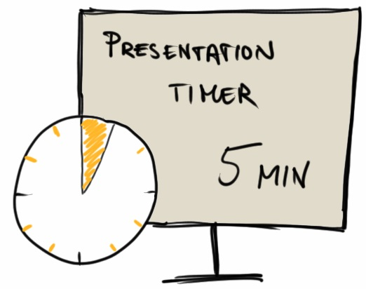
Povestea ta
- Rolul tau -

Slide 5
Storytelling în recrutare – puncte principale
Employer Branding
Anunț de recrutare
Mesaj candidat

Slide 6
Exemplu campanie Employer Branding

Slide 7
Employer Branding în recrutare – cum îl folosim?
Poveste proiecte, angajați
Website
Texte
Imagini
Povestea companiei
Prezență Social media

Slide 8
Anunț de recrutare
Introducere atractiva
Punctele principale
Informatie concreta
Transparenta

Slide 9
Povestea Recruiterului
Povestea companiei
Specific
Cultura organizațională
Echipe
Povestea echipei
Număr de oameni
Manager direct
Dinamica echipei
Povestea rolului
Responsabilități
Beneficii
Career Growth

Slide 10
Să facem o poveste!
Care este main Selling Point?
Postare Social Media
Roleplay – cum structurezi informatia telefonic?

Slide 11
Cum adaugi valoare poveștii?
Împrietenește-te cu departamentul de comunicare / grafică!
Convinge echipa pentru care recrutezi să dea share la postări!
Personalizează mesajul postat – folosește-te de povestea companiei, de povestea colegilor, chiar de povestea ta!
Cunoaște proiectul pentru care recrutezi – care e Main Sellingpoint-ul lui? – discută cu echipele cu care lucrezi, cu managerii, lor ce li se pare cel mai atractiv la munca lor? Ce învață de pe urma lui, ce îi ține interesați?

Slide 12
Elementele unei povești reușite
Deschidere
Informație
Apartenență

